Slide 1
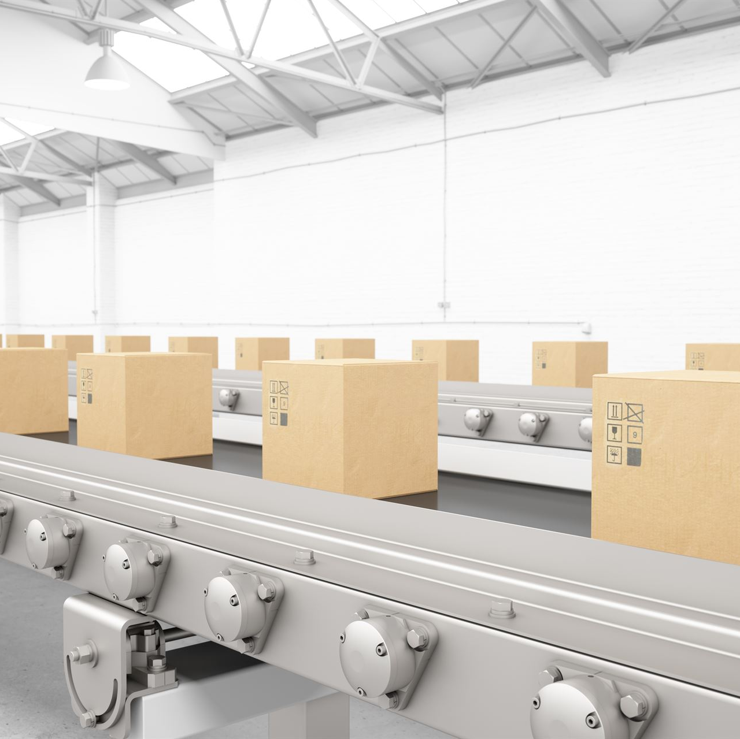
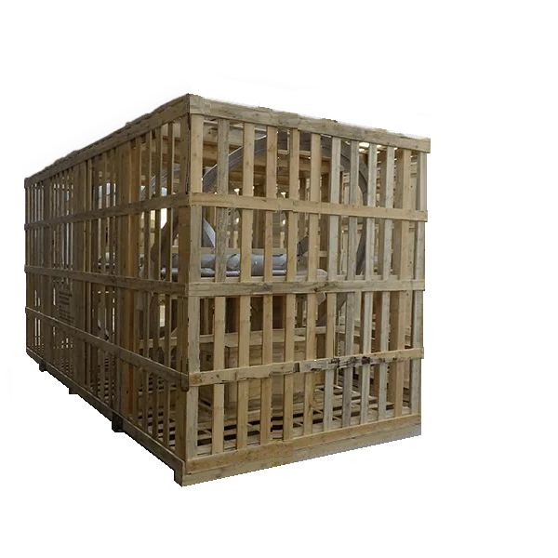

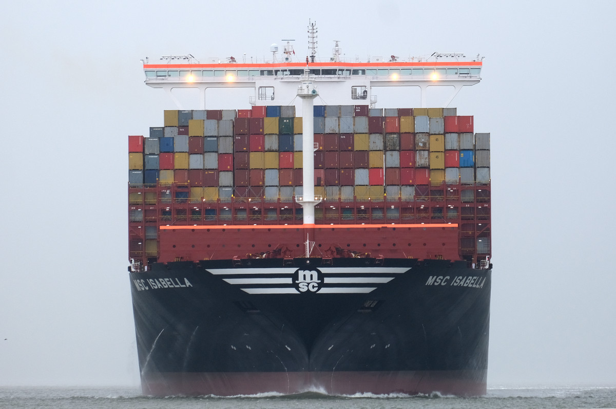
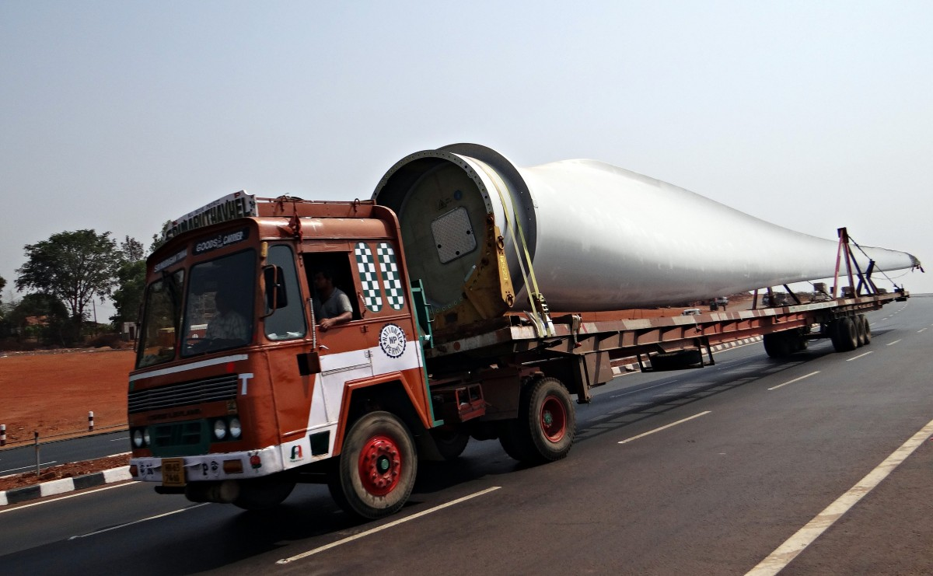


L’ emballage industriel
Les techniques d'emballage industriel par le biais du SEILA.
Notes:
---
Ce sujet aborde les divers aspects de l'emballage industriel, en mettant l'accent sur les catégories et les méthodes selon les normes du SEILA. Nous explorerons l'importance de l'emballage dans l'industrie ainsi que les spécificités des différentes catégories d'emballage.

Slide 2


Slide 3
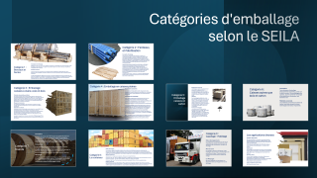



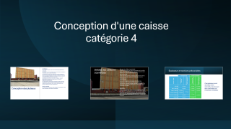


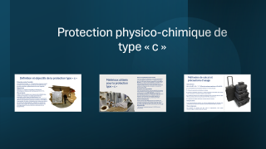
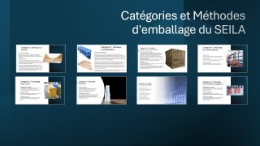

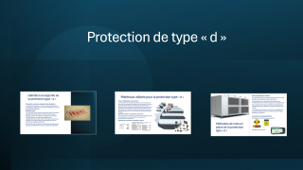
Points clés de la présentation

Slide 4
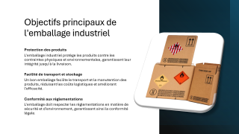


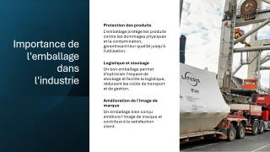


Introduction à l’emballage Industriel

Slide 5


Importance de l'emballage dans l'industrie
Protection des articles
L'emballage préserve les articles des dommages physiques et de la contamination, assurant ainsi leur qualité jusqu'à leur utilisation.
Gestion logistique et entreposage
Un emballage adéquat permet d'optimiser l'espace d'entreposage et simplifie la logistique, ce qui réduit les coûts de transport et de gestion.
Valorisation de la marque
Un emballage soigneusement conçu renforce l'image de la marque et favorise la satisfaction des clients.

Slide 6

Objectifs principaux de l'emballage industriel
Protection des produits
L'emballage industriel joue un rôle crucial en préservant les produits des impacts physiques et des conditions environnementales, assurant ainsi leur intégrité jusqu'à leur arrivée.
Facilité de transport et stockage
Un emballage efficace simplifie le transport et la manipulation des produits, entraînant une réduction des coûts logistiques et une amélioration de l'efficacité.
Conformité aux réglementations
Il est essentiel que l'emballage soit en conformité avec les normes de sécurité et environnementales, garantissant ainsi le respect des exigences légales.

Slide 7

Presentation du SEILA
Le Syndicat professionnel
Le SEILA, à travers ses quatre missions essentielles, s'engage à accompagner le développement de ses membres. Il favorise les rencontres et les échanges entre les adhérents, met à disposition des informations à jour sur les aspects professionnels et la vie de l'organisation, valorise la profession via divers supports de communication afin que les industriels puissent découvrir l'ensemble des produits et services offerts par ses membres, et défend leurs intérêts auprès des organismes et institutions concernés.
Les Directives d'emballage
Le SEILA propose des recommandations précises pour les méthodes d'emballage adaptées aux différents types de produits, simplifiant ainsi leur manipulation et leur transport.

Slide 8
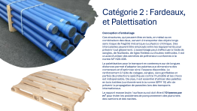
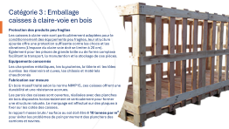

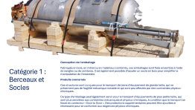

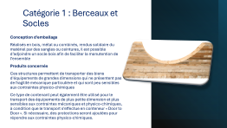
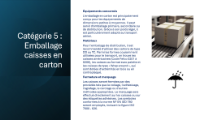
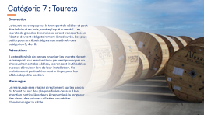
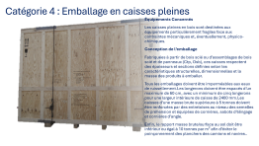
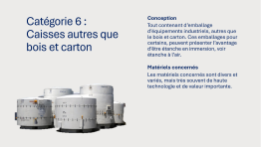
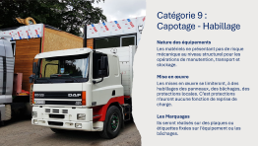
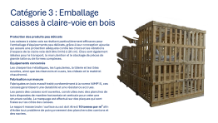

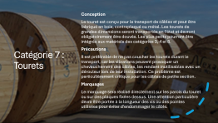

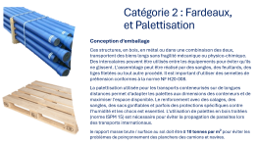
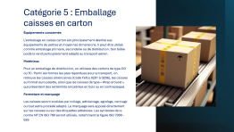

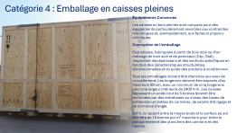
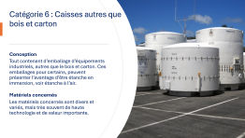
Catégories d'emballage selon le SEILA

Slide 9
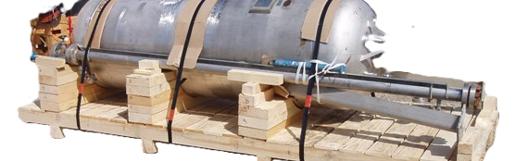
Catégorie 1 : Berceaux et Socles
Conception de l'emballage
Fabriqués en bois, en métal ou en matériaux combinés, ces emballages sont fixés ensemble à l'aide de sangles ou de ceintures. Il est également possible d'ajouter un socle en bois pour simplifier la manipulation de l'ensemble.
Produits concernés
Ces structures sont conçues pour le transport de biens d'équipement de grande taille, qui ne présentent pas de fragilité mécanique notable et qui sont peu affectés par des contraintes physico-chimiques.
Ce type d'emballage peut également servir pour le transport d'équipements de plus petite taille, qui sont plus sensibles aux contraintes mécaniques et physico-chimiques, à condition que le transport se fasse en conteneur « Door to Door ». Des protections supplémentaires peuvent être ajoutées si nécessaire pour se conformer aux exigences physico-chimiques.

Slide 10
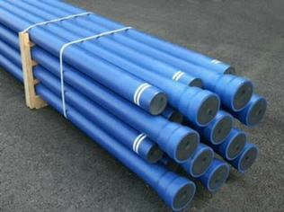
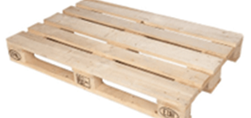
Catégorie 2 : Fardeaux, et Palettisation
Conception d’emballage
Ces structures, qui peuvent être en bois, en métal ou en combinaison des deux, servent à transporter des objets longs sans risque de fragilité mécanique ou physico-chimique. Des intercalaires peuvent être employés entre les équipements pour prévenir tout glissement. L'assemblage peut s'effectuer à l'aide de sangles, de feuillards, de tiges filetées ou d'autres méthodes. Il est crucial d'utiliser des semelles de préhension conformes à la norme NF H20-008.
La palettisation pour le transport en conteneurs sur de longues distances permet d’adapter les palettes aux dimensions des conteneurs et d’optimiser ainsi l’espace disponible. Le renforcement à l'aide de calages, sangles, sacs gonflables et parfois de protections spécifiques contre l'humidité et les chocs est indispensable. De plus, il est essentiel d'utiliser des palettes en bois traitées (conformément à la norme ISPM 15) afin de prévenir la propagation de parasites lors des transports internationaux.
Le rapport masse brute / surface au sol doit être ≤ 10 tonnes par m² pour éviter les problèmes de poinçonnement des planchers des camions et des navires.

Slide 11
Catégorie 3 : Emballage caisses à claire-voie en bois
Protection des produits peu délicats
Les caisses à claire-voie se révèlent particulièrement efficaces pour l'emballage d'équipements peu délicats, grâce à leur conception ajourée qui assure une protection adéquate contre les chocs et les vibrations (l'espace de la claire-voie doit être limité à 20 cm). Elles sont également idéales pour le transport, la manutention et le stockage de pièces de grande taille ou de formes complexes.
Équipements concernés
Les charpentes métalliques, les tuyauteries, la tôlerie et les tôles ouvrées, ainsi que les réservoirs et cuves, les châssis et le matériel chaudronné.
Fabrication sur mesure
Fabriquées en bois massif traité conformément à la norme NIMP15, ces caisses garantissent une durabilité et une résistance accrues.
Les parois des caisses sont ouvertes, construites avec des planches de bois disposées de manière horizontale et verticale pour créer une structure solide. Le marquage est effectué sur des plaques qui sont fixées sur les côtés des caisses.
Le rapport masse brute / surface au sol doit être ≤ 10 tonnes par m² afin d'éviter tout problème de poinçonnement des planchers des camions et des navires.

Slide 12
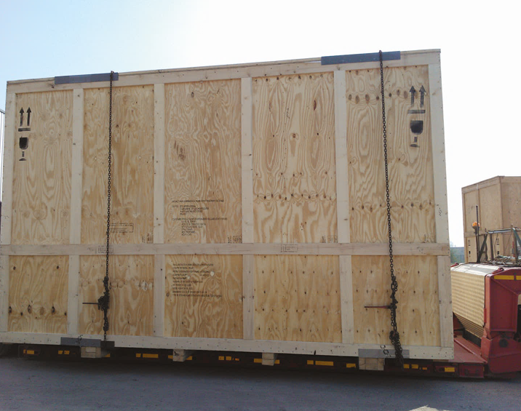
Catégorie 4 : Emballage en caisses pleines
Équipements Concernés
Les caisses en bois pleines sont conçues pour des équipements particulièrement sensibles aux contraintes mécaniques et, éventuellement, aux facteurs physico-chimiques.
Conception de l’emballage
Ces caisses, fabriquées à partir de bois scié ou d’un mélange de bois scié et de panneaux (Ctp, Osb), respectent des épaisseurs et des sections spécifiques en fonction des caractéristiques structurelles, dimensionnelles et du poids des produits à conditionner.
Tous les emballages doivent être étanches aux eaux de ruissellement. Les longerons doivent être espacés d’au maximum 60 cm, avec un minimum de cinq longerons pour une largeur intérieure de 2400 mm. Les caisses dépassant un poids brut de 5 tonnes doivent être renforcées par des entretoises au niveau des bases de préhension et dotées de cornières, de sabots d’élingage et de cornières d’angle.
Enfin, le rapport entre la masse brute et la surface au sol doit être de 10 tonnes par m² maximum pour éviter le poinçonnement des planchers des camions et des navires.

Slide 13


Catégorie 5 : Emballage caisses en carton
Équipements concernés
L'emballage en carton est principalement conçu pour les équipements de dimensions petites à moyennes. Il peut servir d'emballage primaire, secondaire ou de distribution. Grâce à son poids léger, il est particulièrement adapté au transport aérien.
Matériaux
Pour l'emballage de distribution, il est recommandé d'utiliser des cartons de type DD ou TC. Parmi les formes couramment utilisées pour le transport, on trouve les caisses américaines (Code Fefco 0201 à 0206), les caisses au format euro palette et les caisses de type « Wrap around », qui sont dotées d'extrémités en bois ou en contreplaqué.
Fermeture et marquage
Les caisses seront fermées par des procédés tels que le collage, l'adhésivage, l'agrafage, le cerclage ou d'autres méthodes appropriées. Le marquage sera effectué directement sur les caisses ou sur des étiquettes adhésives. Les symboles conformes à la norme NF EN ISO 780 seront employés, incluant la figure ISO 7000 - 626.

Slide 14
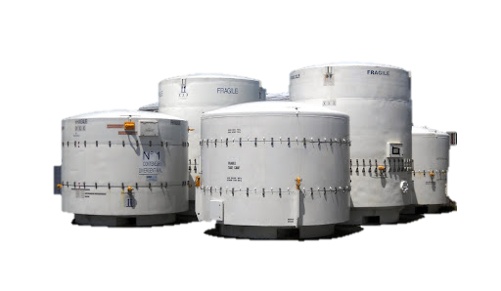
Catégorie 6 : Caisses autres que bois et carton
Conception
  Tout contenant d’emballage d’équipements industriels, autres que le bois et carton. Ces emballages pour certains, peuvent présenter l’avantage d’être étanche en immersion, voir étanche à l’air.
Matériels concernés
  Les matériels concernés sont divers et variés, mais très souvent de haute technologie et de valeur importante.

Slide 15
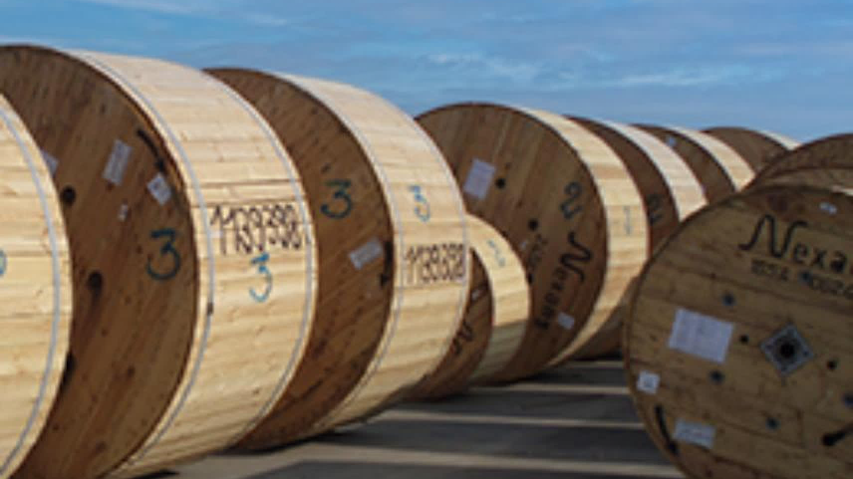
Catégorie 7 : Tourets
Conception
Le touret est conçu pour le transport de câbles et peut être fabriqué en bois, contreplaqué ou métal. Les tourets de grandes dimensions seront transportés en l’état et devront obligatoirement être douvés. Les plus petits pourront être intégrés aux matériels des catégories 3, 4 et 8.
Précautions
Il est préférable de ne pas coucher les tourets durant le transport, car les vibrations peuvent provoquer un chevauchement des câbles, les rendant inutilisables avec un dérouleur lors de leur installation. Ce problème est particulièrement critique pour les câbles de petite section.
Marquages
Le marquage sera réalisé directement sur les parois du touret ou sur des plaques fixées dessus. Une attention particulière devra être portée à la longueur des vis ou des pointes utilisées pour éviter d’endommager le câble.

Slide 16
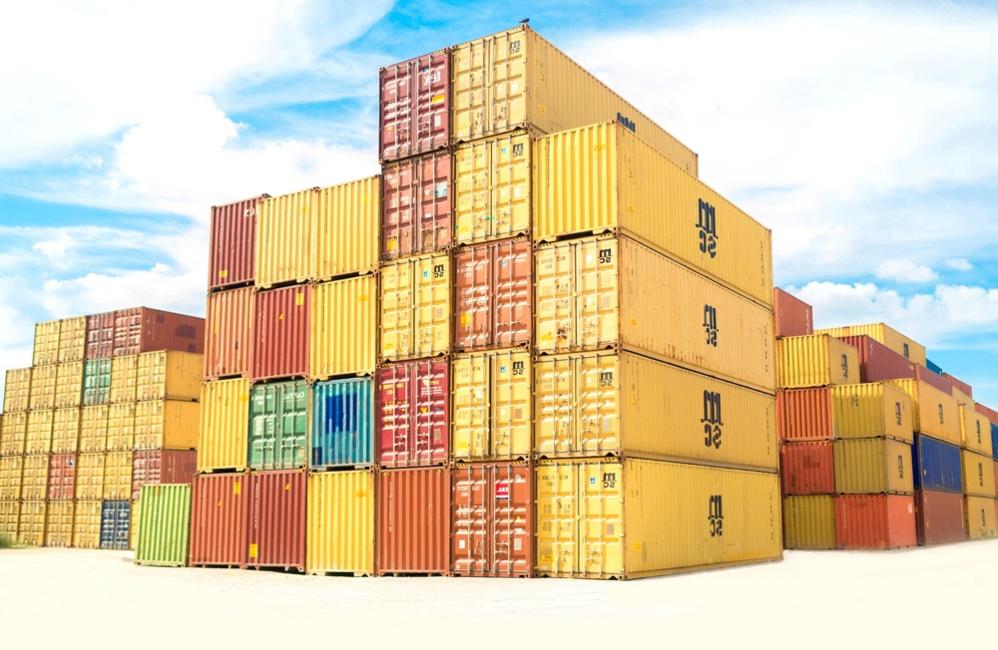
Catégorie 8 :
Le conteneur
Modes de transport
Un conteneur, également appelé container, est une structure métallique conçue pour le transport de marchandises via divers moyens de transport. Ses dimensions sont standardisées à l'échelle internationale. Chaque coin est équipé de dispositifs de préhension qui facilitent son arrimage et son transfert d'un véhicule à un autre. Grâce à cette standardisation, les temps de chargement et de déchargement sont considérablement réduits.
Types de conteneurs
Conteneur Dry : Le type le plus répandu, utilisé pour le transport de biens.
Conteneur Open Top : Sans toit rigide, permettant le chargement de marchandises volumineuses par le sommet.
Conteneur Flat Rack : Avec des côtés repliables, adapté aux charges hors-gabarit.
Conteneur High Cube : Plus élevé que les conteneurs standards, offrant un volume supplémentaire.
Modèles standards
Conformément à la norme ISO établie en 1967, il existe trois principales catégories de conteneurs avec des longueurs respectives de 20 pieds (6,10 m), 30 pieds (9,14 m) et 40 pieds (12,20 m). Tous ces conteneurs partagent la même largeur de 8 pieds (243,84 cm), ce qui a facilité le développement des navires porte-conteneurs.

Slide 17
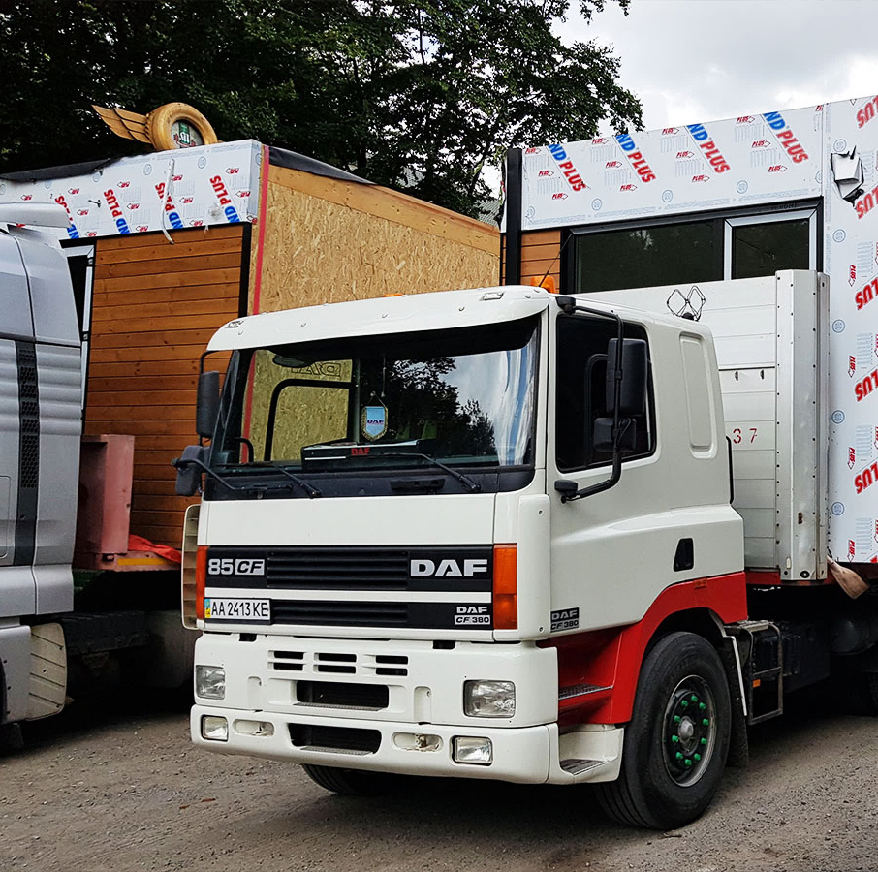
Catégorie 9 : Capotage - Habillage
Nature des équipements
  Les matériels ne présentant pas de risque mécanique au niveau structurel pour les opérations de manutention, transport et stockage.
Mise en œuvre
  Les mises en œuvre se limiteront, à des habillages des panneaux, des bâchages, des protections locales. C’est protections n’auront aucune fonction de reprise de charge.
Les Marquages
  Ils seront réalisés sur des plaques ou étiquettes fixées sur l’équipement ou les bâchages.

Slide 18
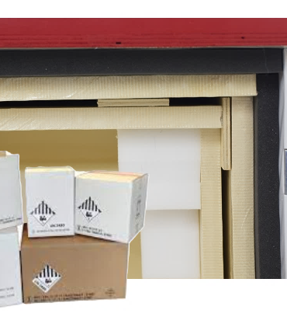
Les applications diverses
Produits réglementés
  Afin de permettre la circulation des marchandises dangereuses entre les pays, la réglementation TMD est principalement internationale. Elle est fondée sur différents règlements internationaux,(ADR,ADN,RID,IMDG,IATA) chaque marchandise est identifiée par un numéro ONU unique.
Objets d’art
  Le stockage et le transport d'œuvres d'art nécessitent la plus grande précaution. Des matériaux spécifiques sont utilisés pour l'emballage afin de prévenir des risques.
Le C.K.D, S.K.D
  Ce sont deux stratégies industriels utilisées pour l’exportation d’équipement à l’étranger. Principalement utilisées dans l’industrie automobile, elles visent a diminuer les frais de douane à l’importation des équipements.
  CKD (Complete Knocked Down)
  SKD (Semi Knocked Down)

Slide 19
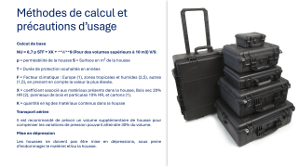
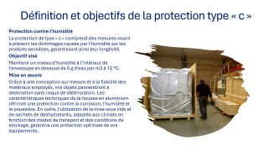
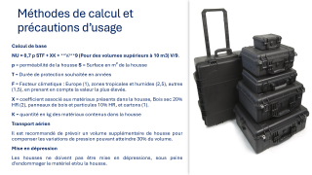



Protection physico-chimique de type « c »

Slide 20
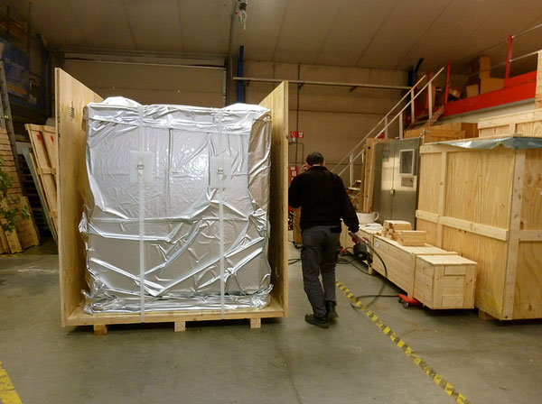
Définition et objectifs de la protection type « c »
Protection contre l'humidité
La protection de type « c » comprend des mesures visant à prévenir les dommages causés par l'humidité sur les produits sensibles, garantissant ainsi leur longévité.
Objectif visé
Maintenir un niveau d’humidité à l’intérieur de l’enveloppe en dessous de 5 g d’eau par m3 à 15 °C.
Mise en œuvre
Grâce à une conception sur mesure et à la fiabilité des matériaux employés, vos objets parviendront à destination sans risque de détérioration. Les caractéristiques techniques de la housse en aluminium offriront une protection contre la corrosion, l'humidité et la poussière. En outre, l'utilisation de la mise sous vide et de sachets de déshydratants, adaptés aux climats en fonction des modes de transport et des conditions de stockage, garantira une protection optimale de vos équipements.

Slide 21
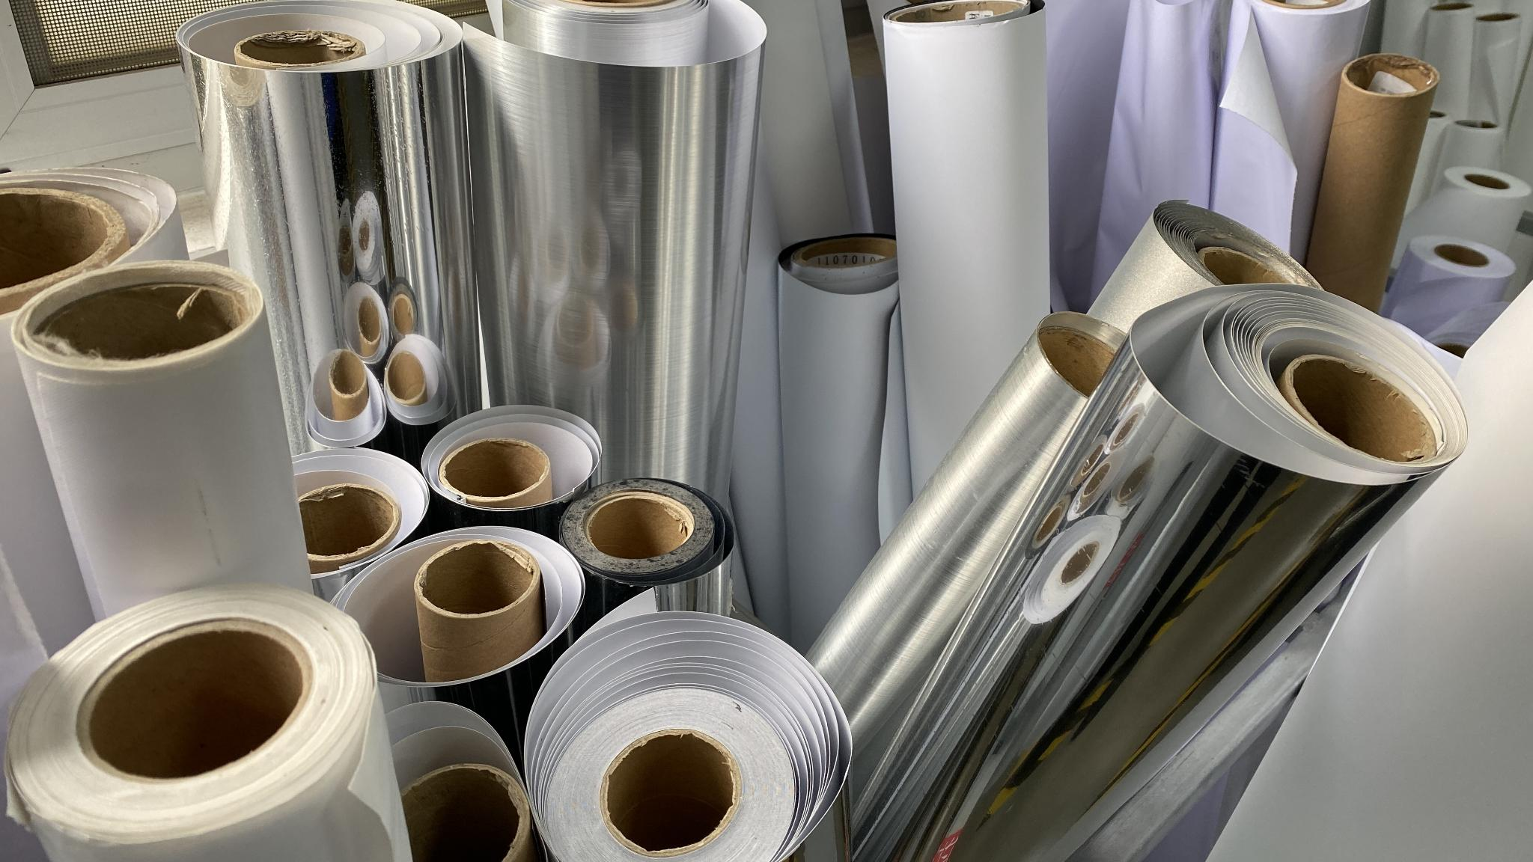
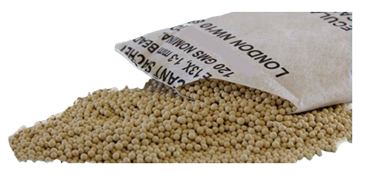
Matériaux utilisés pour la protection type « c »
Films en polyéthylène basse densité
Ces films, ayant une épaisseur minimale de 20/100 et une perméabilité variant entre 1 et 4 grammes d'eau par m² en 24 heures, doivent respecter la norme NF H-00-311-1. La valeur de perméabilité à considérer sera celle obtenue après un test de froissement sur un matériau vieilli (72 heures à 70°C avec 85% d'humidité relative). En l'absence de ce résultat, il convient de prendre 4 g/m²/24h.
Complexes thermosoudables
Ces films doivent afficher une perméabilité à la vapeur d'eau inférieure à 0,3 g d'eau par m² en 24 heures et se conformer à la norme NF H-00-310. La valeur de perméabilité à prendre en compte sera celle issue d'un test après froissement sur un matériau vieilli (72 heures à 70°C avec 85% d'humidité relative). En l'absence de cette mesure, prendre 4 g/m²/24h.
Sachets déshydratants
Chaque sachet pèse 600 grammes et possède une capacité d'absorption de 100 grammes d'eau dans un air à 40% d'humidité, 80 grammes à 30% HR, et 60 grammes à 20% HR. Ils sont conformes aux normes NF H-00-320 & 321.
1 UD (norme française) équivaut à 16 UD (norme américaine).

Slide 22
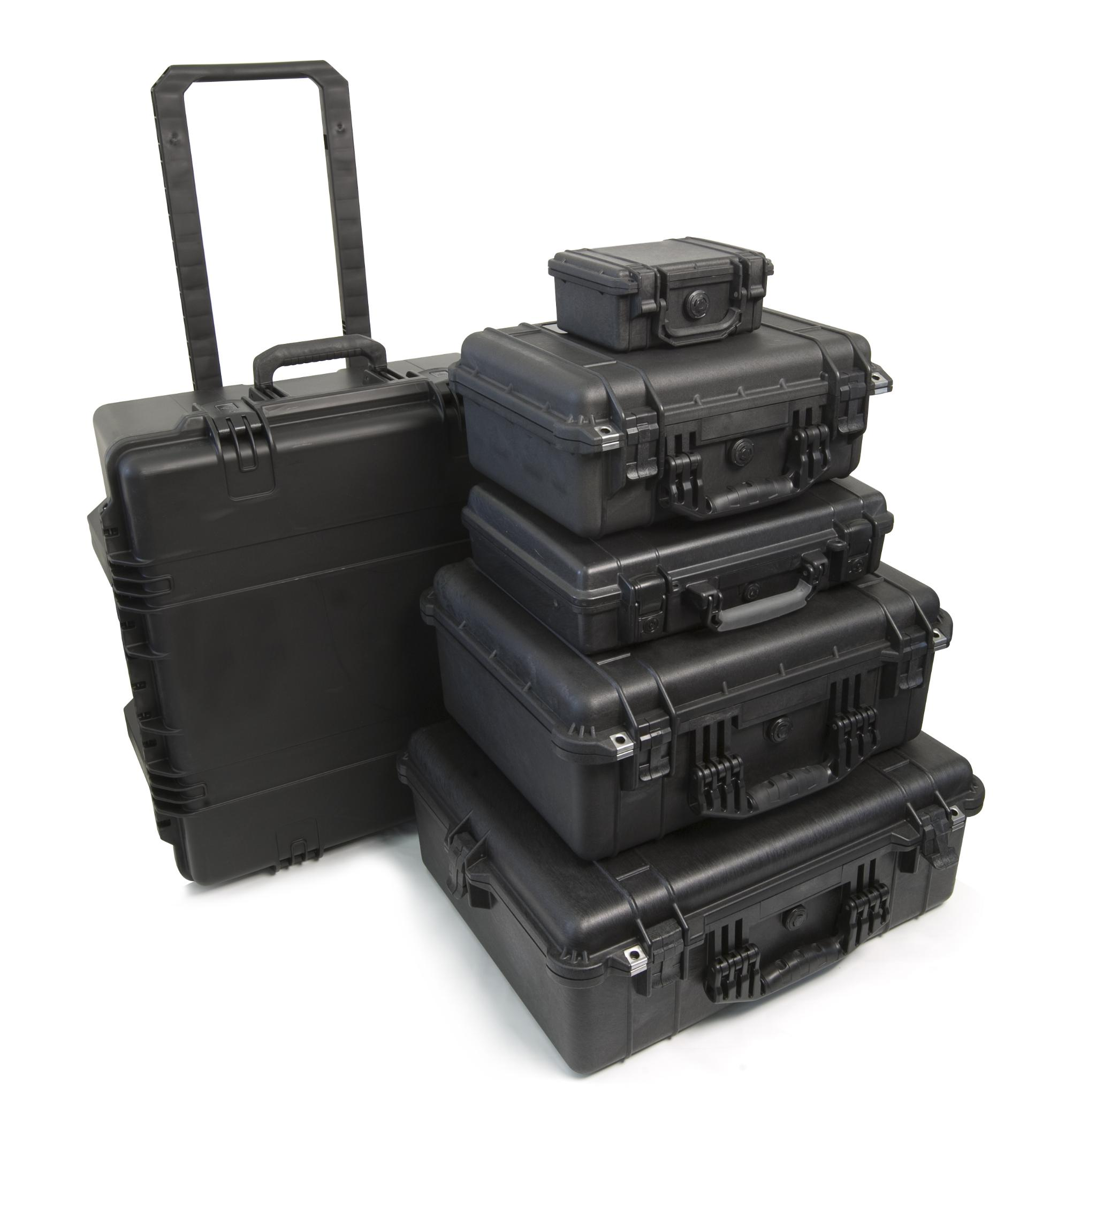
Méthodes de calcul et précautions d’usage
Calcul de base
NU = 0,7 p STF + XK + **V/**9 (Pour des volumes supérieurs à 10 m3) V/9.
p = perméabilité de la housse S = Surface en m² de la housse
T = Durée de protection souhaitée en années
F = Facteur climatique : Europe (1), zones tropicales et humides (2,5), autres (1,5), en prenant en compte la valeur la plus élevée.
X = coefficient associé aux matériaux présents dans la housse, Bois sec 20% HR (2), panneaux de bois et particules 10% HR, et cartons (1).
K = quantité en kg des matériaux contenus dans la housse
Transport aérien
Il est recommandé de prévoir un volume supplémentaire de housse pour compenser les variations de pression pouvant atteindre 30% du volume.
Mise en dépression
Les housses ne doivent pas être mise en dépressions, sous peine d’endommager le matériel et/ou la housse.

Slide 23
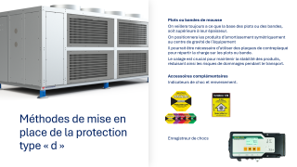

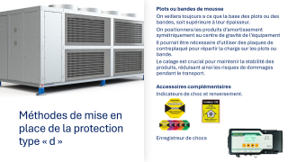
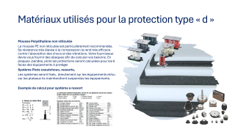
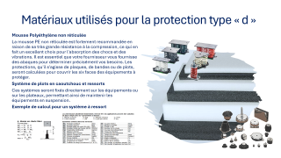

Protection de type « d »

Slide 24

Définition et objectifs de la protection type « d »
Protection contre les impacts et les vibrations
La protection de type « d » est conçue pour faire face aux exigences liées aux chocs et aux vibrations pour les équipements délicats.
Objectifs visés
Les objectifs visés incluent la garantie que les produits demeurent intacts même en cas de chocs ou de vibrations. Pour les impacts, l’objectif est de limiter l’accélération à un niveau acceptable pour l’équipement lors d’une chute. En ce qui concerne les vibrations, il s’agit de filtrer celles générées par les moyens de transport employés.
Nous tenterons d'utiliser des matériaux similaires pour assurer la combinaison des deux types de protection.

Slide 25
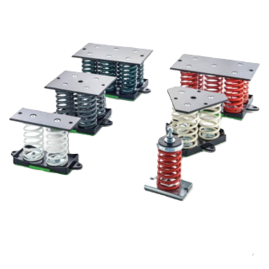
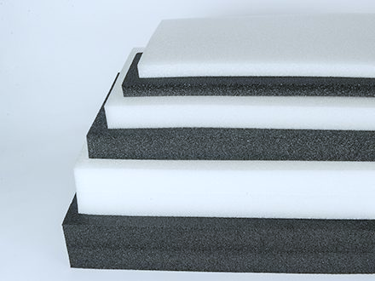
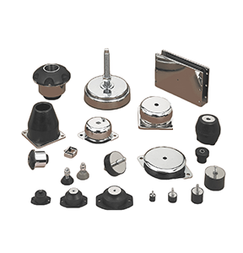
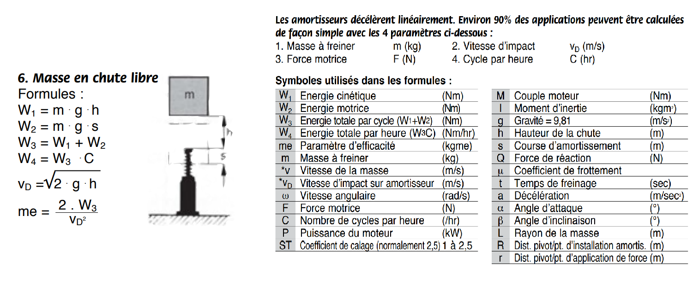
Matériaux utilisés pour la protection type « d »
Mousse Polyéthylène non réticulée
La mousse PE non réticulée est fortement recommandée en raison de sa très grande résistance à la compression, ce qui en fait un excellent choix pour l'absorption des chocs et des vibrations. Il est essentiel que votre fournisseur vous fournisse des abaques pour déterminer précisément vos besoins. Les protections, qu'il s'agisse de plaques, de bandes ou de plots, seront calculées pour couvrir les six faces des équipements à protéger.
Système de plots en caoutchouc et ressorts
Ces systèmes seront fixés directement sur les équipements ou sur les plateaux, permettant ainsi de maintenir les équipements en suspension.
Exemple de calcul pour un système à ressort

Slide 26




Méthodes de mise en place de la protection type « d »
Plots ou bandes de mousse
  On veillera toujours a ce que la base des plots ou des bandes, soit supérieure à leur épaisseur.
  On positionnera les produits d’amortissement symétriquement au centre de gravité de l’équipement
  Il pourrait être nécessaire d’utiliser des plaques de contreplaqué pour répartir la charge sur les plots ou bande.
  Le calage est crucial pour maintenir la stabilité des produits, réduisant ainsi les risques de dommages pendant le transport.
Accessoires complémentaires
  Indicateurs de choc et renversement.
  Enregistreur de chocs

Slide 27






Conception d'une caisse catégorie 4

Slide 28

Conception des plateaux
Les Plateaux
Les plateaux simples en CP ou en bois découpé (Plateau de caisse BA),
Les plateaux à structure plate conçus pour réduire la hauteur si nécessaire, avec ou sans entretoises,
Les plateaux à structure sur chant avec ou sans entretoises (pour les charges dépassant 5000 Kg, l'utilisation d'entretoises de remplissage est obligatoire, et les deux entretoises de bout doivent être réalisées en une seule pièce).
Les plateaux avec chemin (ou skis) en longueur, souvent élaborés pour faciliter les chargements en conteneur.
Dispositifs de préhension
Ces dispositifs ne doivent pas comporter plus de 2 éléments empilés. Des cales de réhausse seront positionnées sur ces dispositifs de préhension, afin d’ eviter l’arrachement des panneaux latéraux lors des manutentions
Sections requises
Ces sections sont fournies à titre indicatif et n'exemptent en rien de la nécessité d'une étude par l'emballeur.

Slide 29



Les plateaux
6
Plateau Simple
Plateau structure à plat
Plateau structure à chant entretoisé
2
5
4
1) Dispositif de préhension
2 ) Longeron
3 ) Longeron d’extrémité
4 ) Plancher
5 ) Entretoise
6 ) Cale de réhausse
1
3

Slide 30

Dispositifs de préhension

Slide 31
Sections des
Plateaux

Slide 32

Détails des côtés et couvercles
Barrage des côtés et extrémités
Il existe une variété de types de barrage pour les côtés et les extrémités des caisses, allant d'un caisson sans barres à une caisse totalement barrée.
Les couvercles
Il est essentiel que les couvercles des caisses pleines soient doublés pour prévenir l'infiltration d'eau de ruissellement.
Assemblages
Les assemblages des composants formant les couvercles et les côtés des caisses peuvent être réalisés par clouage rivetage, agrafage ou vissage. Ces opérations doivent être effectuées conformément à la norme NF H 20-005.
Ventilation
Pour chaque tranche de 10 m³, deux ouvertures de 20 cm² doivent être prévues sur les extrémités de la caisse. L'une doit être placée en haut sur une extrémité, tandis que l'autre doit se situer en bas sur l'extrémité opposée, afin de favoriser une ventilation naturelle à l'intérieur de la caisse.

Slide 33





Les Barrages

Slide 34
Épaisseurs et sections préconisées
Ces épaisseurs sont données à titre indicatifs, elles doivent être confirmées par l’étude de l’emballeur

Slide 35
Conclusion
Notes:
Cette section se concentre sur les différentes catégories d'emballage définies par le SEILA, en détaillant les spécificités de chaque catégorie. Chacune d'elles est conçue pour répondre à des besoins particuliers en matière de protection et de transport.

Slide 36

Conclusion
Importance de l'emballage
La maîtrise de l'emballage industriel est cruciale pour garantir la sécurité et l'intégrité des produits pendant leur transport.
Catégories d'emballage
Comprendre les différentes catégories d'emballage aide les emballeurs à choisir les meilleures solutions pour les produits à emballer.
Efficacité logistique
Une meilleure compréhension de l'emballage peut améliorer l'efficacité logistique et réduire les risques liés au transport.

